Slide 1
第 5 讲抽样分布

Slide 2
内容
§5.1 三种不同性质的分布
§5.2 一个总体参数推断时样本统计量分布
§5.3 两个总体参数推断时样本统计量分布

Slide 3
学习目标
区分总体分布、样本分布、抽样分布
理解抽样分布与总体分布的关系
掌握单总体参数推断时样本统计量的分布
掌握双总体参数推断时样本统计量的分布

Slide 4
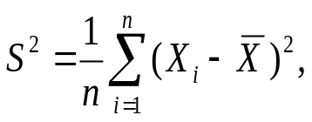
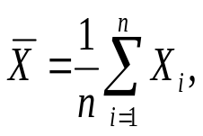
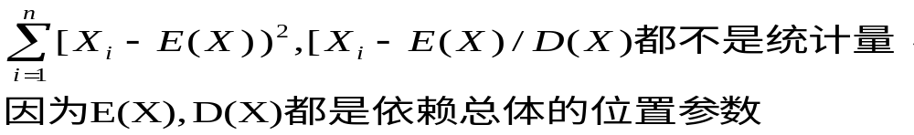
关于统计量
统计量：为了将分散在样本中有关信息集中起来，针对不同研究目的，构造不同样本函数，这种函数在统计学中称为统计量
注意：若X1,X2…..Xn是从某总体中抽取的样本，则： 是统计量。但
常用统计量：样本均值、方差、变差系数、样本K阶矩、偏度、峰度等
次序统计量：若X1,X2,…Xn是从总体X抽出的一个样本，样本得到一组观察值：x1,x2,…xn时，其大小排序：x(1)<=x(2),…,<=x(n),第i个值x(i)是X(i)观测值，X(1),X(2),…X(n)成为次序统计量。X(1)和X（n）分别为最小和最大次序统计量
充分统计量：统计量在加工过程中一点信息都不损失的统计量称为充分统计量。

Slide 5
§5.1 三种不同性质的分布
总体分布
样本分布
抽样分布

Slide 6
总体分布
(population distribution)
总体中各元素的观察值所形成的分布
分布通常是未知的
可以假定它服从某种分布
总体

Slide 7
样本分布
(sample distribution)
一个样本中各观察值的分布
也称经验分布
当样本容量n逐渐增大时，样本分布逐渐接近总体的分布（因为精确分布很难求，或者求出来，比较麻烦难于实用。通常结局极限工具，n很大时用极限分布作为抽样分布的近似，这种极限分布，称为渐进分布）
样本

Slide 8
抽样分布
(sampling distribution)
样本统计量的概率分布
是一种理论概率分布
随机变量是 样本统计量
  样本均值, 样本比例，样本方差等
结果来自容量相同的所有可能样本
提供了样本统计量长远我们稳定的信息，是进行推断的理论基础，也是抽样推断科学性的重要依据

Slide 9
抽样分布
(sampling distribution)
总体
计算样本统计量
例如：样本均值、比例、方差
样本

Slide 10
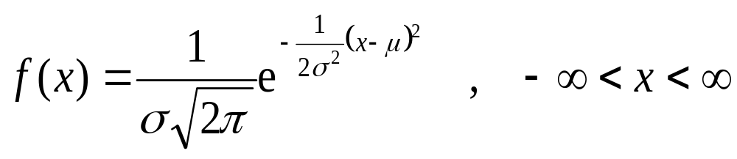
正态分布（回顾）
概率密度函数:
f(x) = 随机变量 X 的频数
σ² = 总体方差
π =3.14159; e = 2.71828
x = 随机变量的取值 (-∝ < x < ∝)
= 总体均值
正态分布（Normal distribution），也称“常态分布”，又名高斯分布（Gaussian distribution），最早由A.棣莫弗在求二项分布的渐近公式中得到。C.F.高斯在研究测量误差时从另一个角度导出了它。P.S.拉普拉斯和高斯研究了它的性质。是一个在数学、物理及工程等领域都非常重要的概率分布，在统计学的许多方面有着重大的影响力。

Slide 11
正态分布函数的性质
概率密度函数在x 的上方，即f (x)>0
正态曲线的最高点在均值μ，它也是分布的中位数和众数
正态分布是一个分布族，每一特定正态分布通过均值μ的标准差σ来区分。 μ决定曲线的高度，σ决定曲线的平缓程度，即宽度
曲线f(x)相对于均值μ对称，尾端向两个方向无限延伸，且理论上永远不会与横轴相交
正态曲线下的总面积等于1
随机变量的概率由曲线下的面积给出

Slide 12
μ 和σ 对正态曲线的影响
f(x)
B
A
C
x

Slide 13
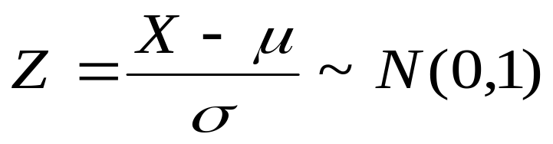
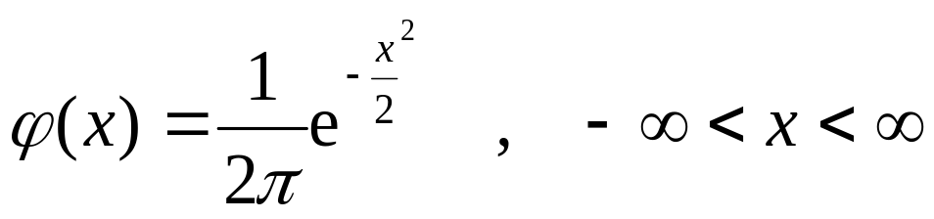
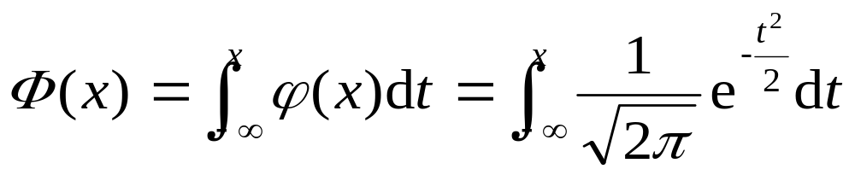
标准正态分布函数
任何一个一般的正态分布，可通过下面的线性变换转化为标准正态分布
标准正态分布的概率密度函数
标准正态分布的分布函数

Slide 14
由正态分布导出来的几个重要分布
（1）X²分布
（2）t分布
（3）F分布

Slide 15
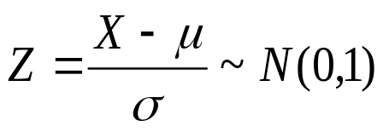


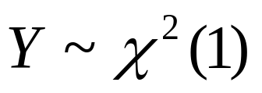
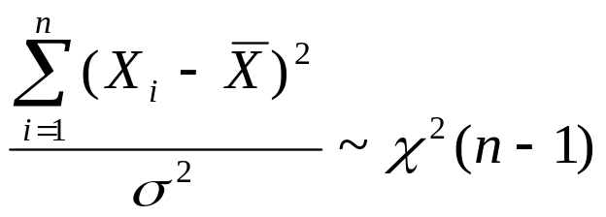
（1）χ²分布
(χ² distribution)
由阿贝(Abbe) 于1863年首先给出，后来由海尔墨特(Hermert)和卡·皮尔逊(K·Pearson) 分别于1875年和1900年推导出来
设 ，则
令 ，则 Y 服从自由度为1的χ²分布，即
当总体 ，从中抽取容量为n的样本，则

Slide 16
χ²分布
(性质和特点)
分布的变量值始终为正
分布的形状取决于其自由度n的大小，通常为不对称的正偏分布，但随着自由度的增大逐渐趋于对称
期望为：E(χ²)=n，方差为：D(χ²)=2n(n为自由度)
可加性：若U和V为两个独立的χ²分布随机变量，U～χ²(n₁)， V～χ²(n₂),则U+V这一随机变量服从自由度为n₁+n₂的χ²分布

Slide 17
χ²分布
(图示)
选择容量为n 的
简单随机样本
计算样本方差S²
总体
不同容量样本的抽样分布
n=1
n=4
σ
n=10
计算卡方值
χ² = (n-1)S²/σ²
n=20
μ
计算出所有的
χ ²值
χ²

Slide 18
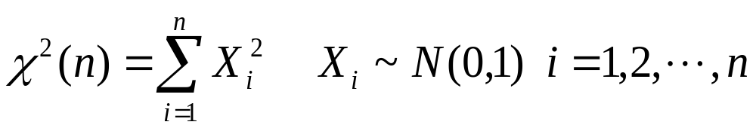

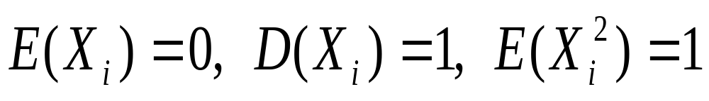
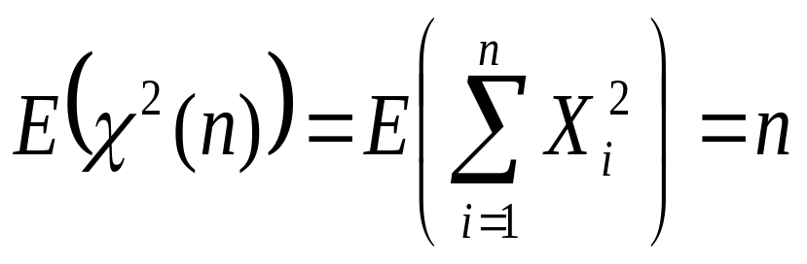
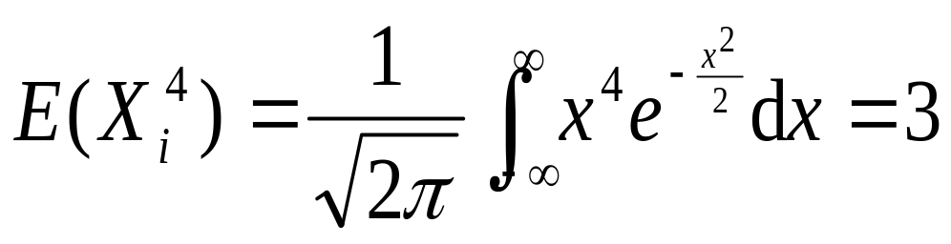
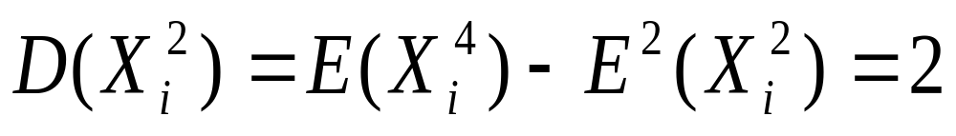
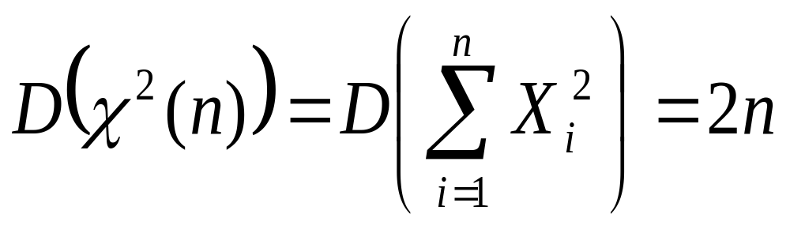
证 1°
设
相互独立,
则

Slide 19
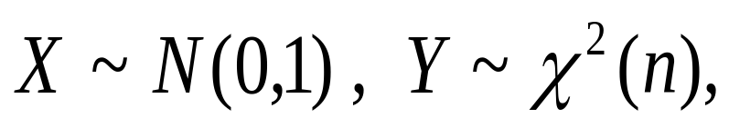
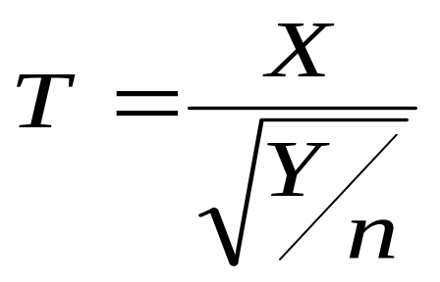
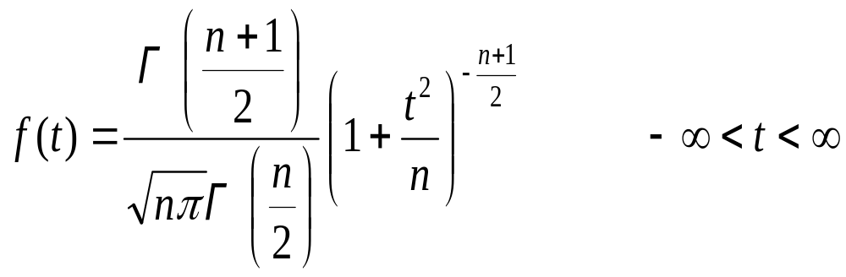
(2) t 分布 (Student 分布)
定义
设
X ,Y相互独立,
则称 T 服从自由度为 n 的T 分布.
其密度函数为

Slide 20
若随机变量X服从t(n)分布，则其数学期望和方差为：
当n>=2时，t分布的数学期望E（t)=0
当n>=3时，t分布的方差D(t)=n/(n-2)

Slide 21
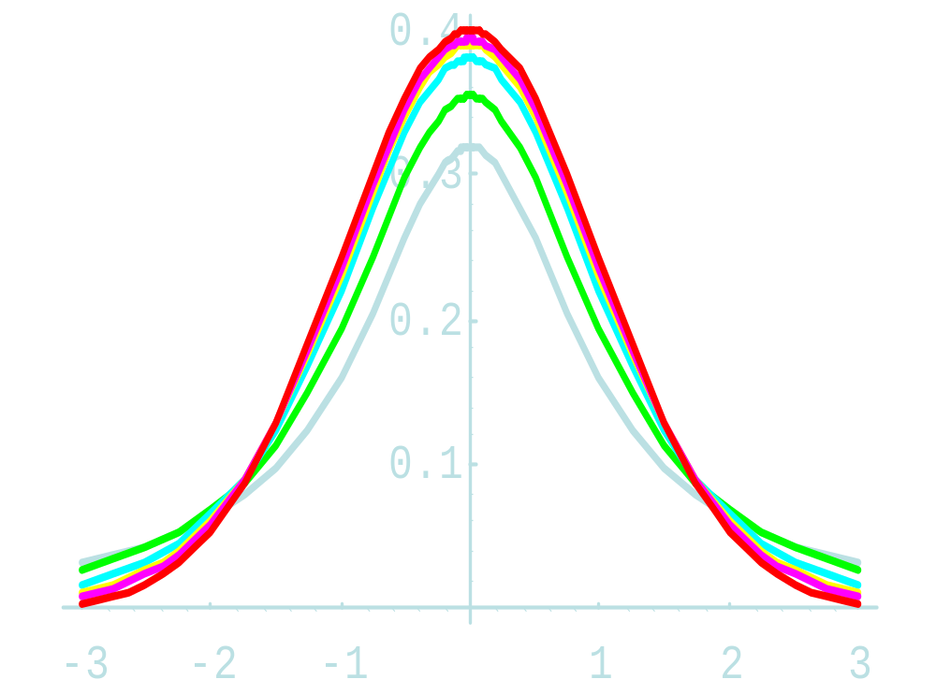
t分布的密度函数与标准正态分布N（0，1）的密度函数非常相似，只是t(n)的密度函数两侧尾部比N(0,1)的两侧尾部粗一些：
t(n)的方差比N(0,1)方差大一些。
自由度是1的分布为柯西的密度函数与标准正态分布，随着n的增大，t(n)分布逐步接近N(0,1)。
当n>=30，
t(n) 与N(0,1)非常接近了。
n = 1
n=20
t 分布的图形(红色的是标准正态分布)

Slide 22
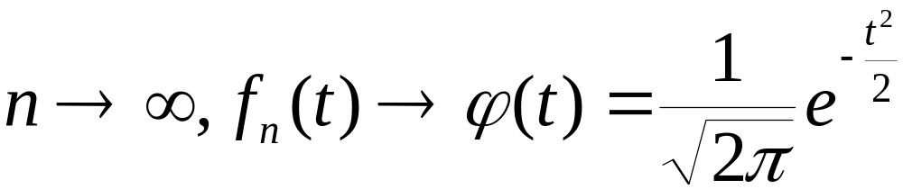
t 分布的性质
1°f _{n}(t)是偶函数,
2°T 分布的上α 分位数 t_{α} 与双测 α
分位数 t_{α/2} 均 有表可查.

Slide 23
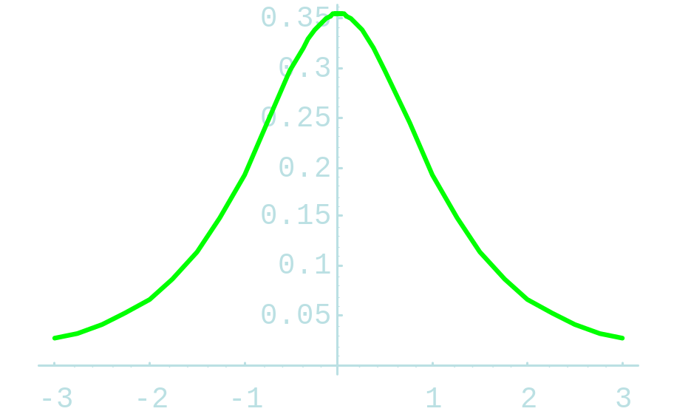
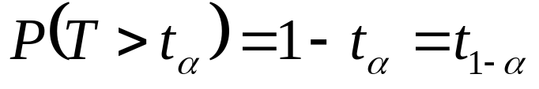
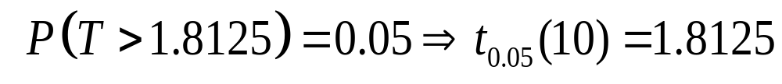
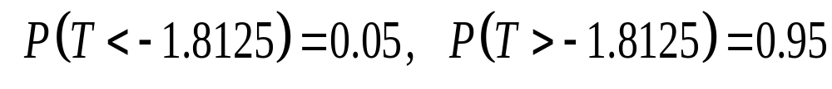
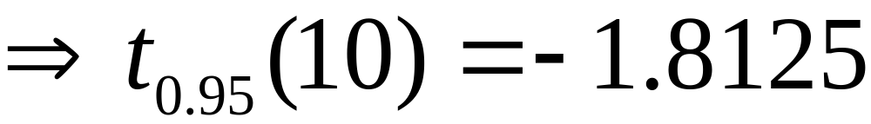
n = 10
α
•
•
-t_{α}
t_{α}

Slide 24
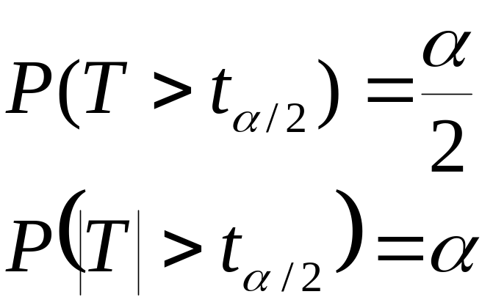
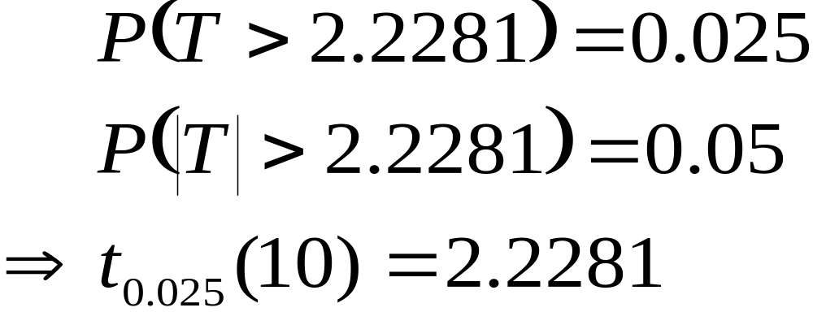
α/2
α/2
-t_{α/2}
t_{α/2}
•
•

Slide 25
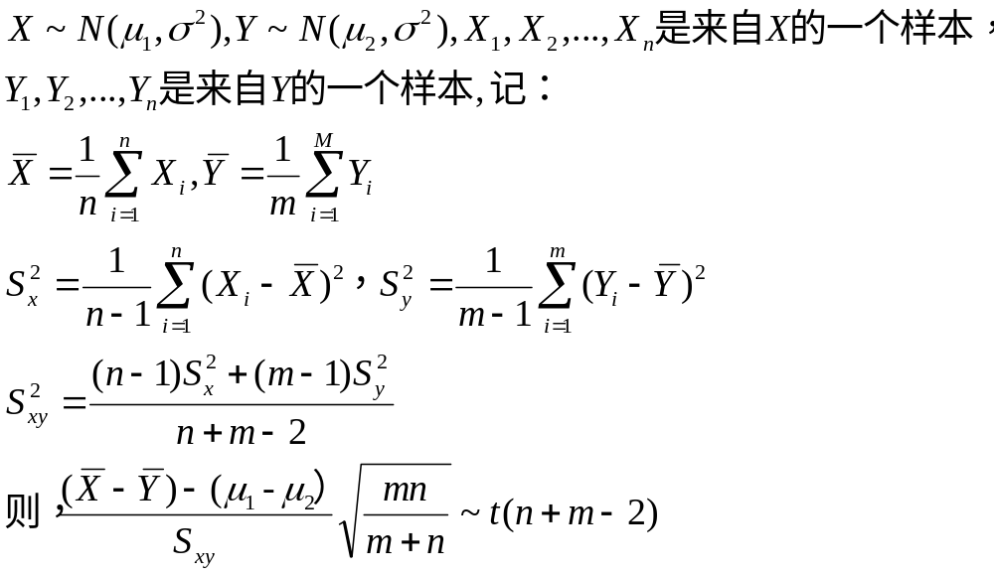
关于t分布抽样分布
设设X和Y是两个相互独立的总体

Slide 26
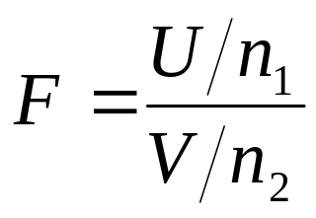
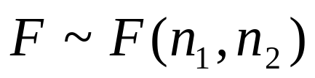
（3）F分布
(F distribution)
由统计学家费舍(R.A.Fisher) 提出的，以其姓氏的第一个字母来命名则
设若U为服从自由度为n₁的χ²分布，即U~χ²(n₁)，V为服从自由度为n₂的χ²分布，即V~χ²(n₂),且U和V相互独立，则
称F为服从自由度n₁和n₂的F分布，记为

Slide 27
F分布
(图示)
 不同自由度的F分布
（1,10)
(5,10)
(10,10)
F

Slide 28
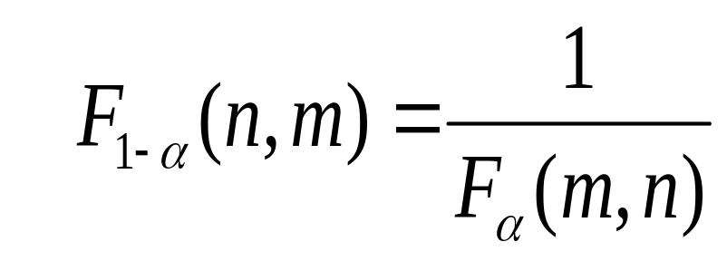
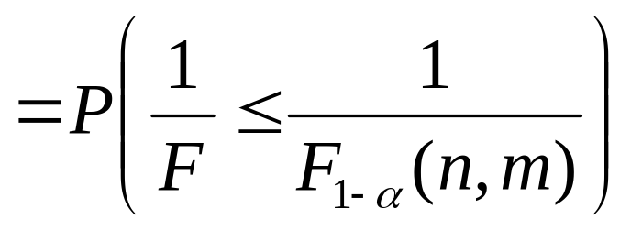
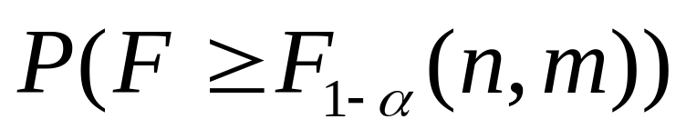
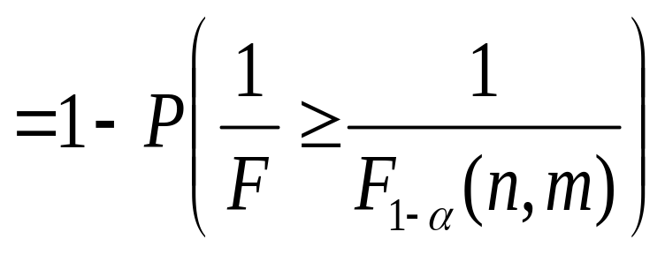

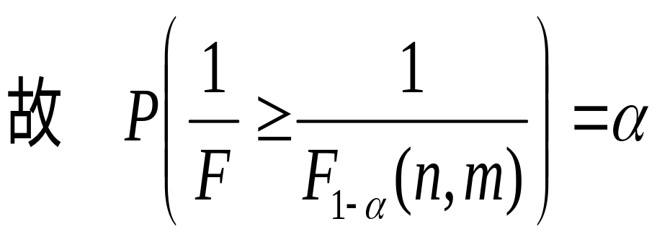
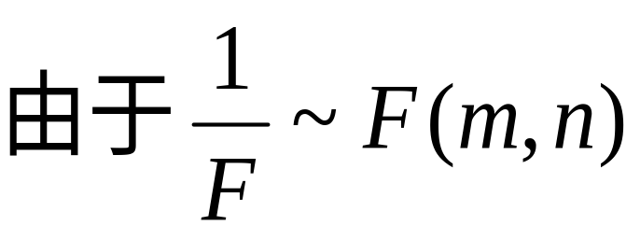
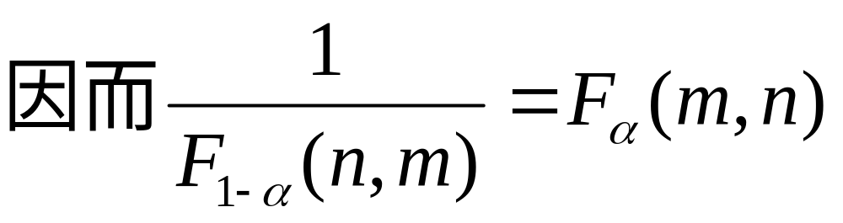
例1 证明
证

Slide 29
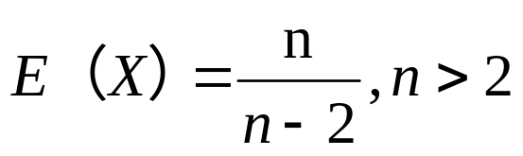
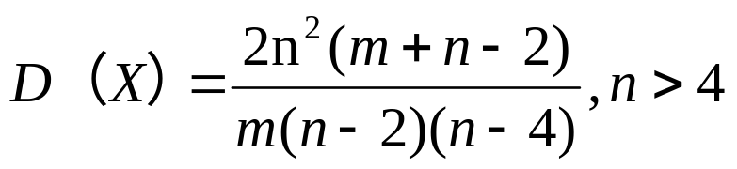
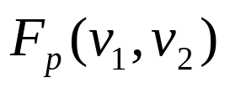
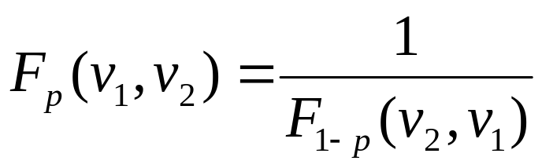

若随机变量X服从F(m,n)分布，则其数学期望和方差为：
F分布的p分位数
可以查表获得，而且
注意：F分布中，两个自由度的位置不可以互换，这一性质在查P分布表时有重要应用。
F分布于t分布存在如下关系：
如果随机变量X服从t(n)分布，则 服从F（1，n)的F分布。
这在回归分析的回归系数显著性检验中有重要应用。

Slide 30
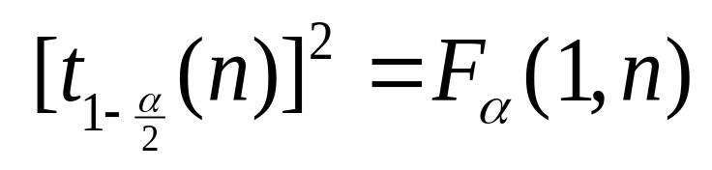
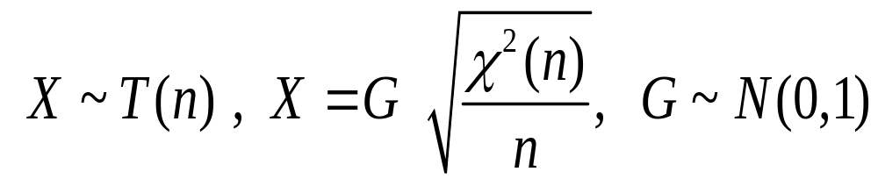
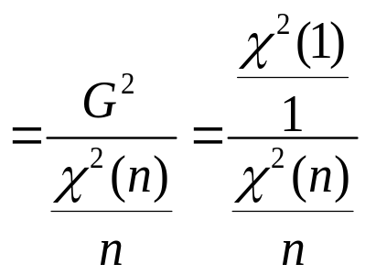
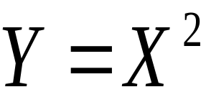
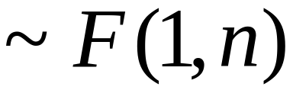
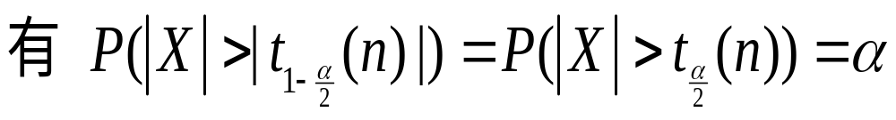
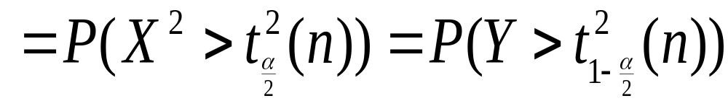
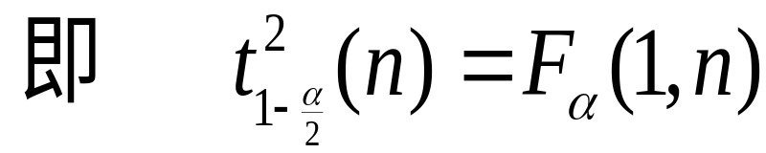
例2
证明：
证
设
令

Slide 31
§5.2 样本统计量的抽样分布
(一个总体参数推断时)
样本均值的抽样分布
样本比例的抽样分布
抽样方差的抽样分布

Slide 32
样本均值的抽样分布

Slide 33
关于分布的几个概念
抽样分布
渐进分布
随机模拟分布

Slide 34
样本均值的抽样分布
容量相同的所有可能样本的样本均值的概率分布
一种理论概率分布
进行推断总体总体均值μ的理论基础

Slide 35


样本均值的抽样分布
(例题分析)
【例】设一个总体，含有4个元素(个体) ，即总体单位数N=4。4 个个体分别为x₁=1、x₂=2、x₃=3 、x₄=4 。总体的均值、方差及分布如下
总体分布
均值和方差
.3
.2
.1
0
1
2
3
4

Slide 36
样本均值的抽样分布
(例题分析)
 现从总体中抽取n＝2的简单随机样本，在重复抽样条件下，共有4²=16个样本。所有样本的结果为
所有可能的n = 2 的样本（共16个）
第一个
观察值
第二个观察值
1
2
3
4
1
1,1
1,2
1,3
1,4
2
2,1
2,2
2,3
2,4
3
3,1
3,2
3,3
3,4
4
4,1
4,2
4,3
4,4

Slide 37


样本均值的分布与总体分布的比较
(例题分析)
总体分布
抽样分布
.3
P ( X )
.3
.2
.2
.1
.1
0
0
1
2
3
4
1.0
1.5
2.0
2.5
3.0
3.5
4.0
X
μ = 2.5
σ² =1.25

Slide 38
样本均值的抽样分布
(例题分析)
 计算出各样本的均值，如下表。并给出样本均值的抽样分布
16个样本的均值（x）
P (X )
.3
第一个
观察值
第二个观察值
1
2
3
4
.2
1
1.0
1.5
2.0
2.5
.1
2
1.5
2.0
2.5
3.0
0
3
2.0
2.5
3.0
3.5
1.0
1.5
2.0
2.5
3.0
3.5
4.0
X
4
2.5
3.0
3.5
4.0
样本均值的抽样分布

Slide 39

抽样调查的理论依据
1、大数定律
（1）独立同分布大数定律
独立的随机变量x₁,x₂,…,具有相同分布，且存在有限的数学期望E(x_{i})=X和方差D(x_{i})=σ²，则对任意小的正数ε，有
该定律表明，当n足够大时，独立同分布的一系列随机变量的算术平均数接近数学期望，即平均数具有稳定性。

Slide 40

（2）贝努力大数定律
设m是n次独立随机试验中事件A发生的次数，p是事件A在每次试验中发生的概率，则对于任意小的正数ε，有
该定律表明，当n足够大时，事件A发生的频率接近事件A发生的概率，即频率具有稳定性。

Slide 41
大数的意义：
（1）现象的某种总体规律性，只有当具有这种现象的足够多的单位综合汇总在一起的时候，才能显示出来。因此，只有从大量现象的总体中，才能研究这些现象的规律性。
（2）现象的总体性规律，通常是以平均数的形式表现出来。
（3）当所研究的现象总体包含的单位越多，平均数也就越能够正确反映出这些现象的规律性。
（4）各单位的共同倾向决定着平均数的水平，而各单位对平均数的离差则会由于足够多数单位的综合汇总的结果，而相互抵消，趋于消失。

Slide 42
（5）人们在长期实践中认识到频率具有稳定性，即当试验次数不断增大，频率稳定在一个数附近，这一事实显示了可以用一个数来表示事件发生的可能性大小，使人们认识到概率的存在的客观性，进而有频率性质的启发和抽象给出了概率的定义，因而频率的稳定性是概率定义的客观基础，伯努利大数定理以严密的数学形式论证了频率的稳定性。

Slide 43



样本均值的抽样分布
与中心极限定理
当总体服从正态分布N~(μ,σ²)时，来自该总体的所有容量为n的样本的均值‾X也服从正态分布，‾X 的数学期望为μ，方差为σ²/n。即‾X～N(μ,σ²/n)
σ =10
n = 4
n =16
μ = 50
X
X
总体分布
抽样分布

Slide 44





中心极限定理central limit theorem)
中心极限定理：设从均值为μ，方差为σ ²的一个任意总体中抽取容量为n的样本，当n充分大时，样本均值的抽样分布近似服从均值为μ、方差为σ²/n的正态分布
即： 或
一个任意分布的总体
当样本容量足够大时(n ≥ 30) ，样本均值的抽样分布逐渐趋于正态分布
X
结论：不论总体服从何种分布，只要它的数学期望和方差存在，从中抽取容量为n的样本，则这个样本的总和或平均数是个随机变量，当n充分大时，趋于正态分布。

Slide 45
注意：
总体偏离正态越远，n要求越大。
一般要求n>=30.
大小样本不是样本容量来区分的。在样本容量固定条件下进行的统计推断、问题分析，不管样本容量多大，都称为小样本问题。
样本容量n趋向无穷大条件下进行的统计推断、问题分析，都称为大样本问题。
n>=30为大样本， n<=30为小样本，只是习惯说法。（P143）

Slide 46


中心极限定理
(central limit theorem)
的分布趋于正态分布的过程

Slide 47

（2）德莫佛-拉普拉斯中心极限定理
如果用X表示n次独立试验中事件A发生的次数，p是事件A在每次试验中发生的概率，则X服从二项分布B(n,p)，当n→∞时，X趋于均值为np、方差为npq的正态分布，即
在现实生活中，一个随机变量服从于正态分布未必很多，但多个随机变量和的分布趋近于正态分布则是普遍存在的。

Slide 48

中心极限定理表明，在相当一般条件下，当独立随机变量的个数不断增加时，其和的分布趋于正态分布，这一事实阐明了正态分布的重要性，也揭示了为何在日常生活中经常遇到正态分布，也揭示了产生正态分布变量的源泉，另方面，它提供了独立同分布随机变量之和
的近似分布，只要和式中加项的个数充分大，就可以不考虑和式中的随机变量服从什么分布，都可以用正态分布近似，这在应用上是有效的和重要的。
中心极限定理的内容包含极限，因而被称为极限定理是很自然的，由于它在统计中的重要性，称它为中心极限定理，这是波利亚（Polya）在1920年取得名字。

Slide 49

设从一个均值μ =10、标准差б=0.6的总体中随机选取容量为n=36的样本。假定该总体不是很偏的，要求：
（1）计算样本均值 小于9.9的近似概率。
（2）计算样本均值 超过9.9的近似概率。
（3）计算样本均值 在总体均值=10附近0.1范围内的近似概率。
【解过程参看教材P123-124】

Slide 50
某汽车电瓶商声称其生产的电瓶具有均值为60个月、标准差为6个月的寿命分布。现假设质检部门决定检验该厂的说法是否准确，为此随机抽取了50个该厂生产的电瓶进行寿命试验。
（1）假设厂商声称是正确的，试描述50个电瓶的平均寿命的抽样分布。
（2）假定厂商声称是正确的，则50个样品组成的平均寿命不超过57个月的概率为多少？
【解过程参看教材P124】

Slide 51


练习1
1 .一个加法器同时收到20个噪声电压 ，设它是相互独立的随机变量，且都在区间（0，10）上服从均匀分布，记为 求P{V>105}的近似值

Slide 52

练习2
2.设船舶在某海区航行，已知每遭受一次波浪冲击，纵摇角度大于6度的概率为1/3，若船舶遭受了90000次海浪冲击，问其中有29500—30500次纵摇角度大于6度的概率？

Slide 53
练习3
3.对于一个学生家长，来参加家长会的家长是一个随机变量，设一个学生无家长、1名家长，
2名家长来参加会议的概率分别：0.05，0.8，0.15.若学校有400名学生，设各学生参加会议的家长人数相互独立，且服从统一分布。
求：（1）参加会议的家长人数X超过450人的概率？（2）1名家长来参加会议不多于340的概率？

Slide 54
抽样分布与总体分布的关系
总体分布
正态分布
非正态分布
大样本
小样本
正态分布
正态分布
非正态分布

Slide 55



样本均值的抽样分布
(数学期望与方差)
样本均值的数学期望
样本均值的方差
  重复抽样
  不重复抽样

Slide 56


样本均值的抽样分布
(数学期望与方差)
PPT38
比较及结论：1. 样本均值的均值(数学期望) 等于总体均值
2. 样本均值的方差等于总体方差的1/n

Slide 57

均值的抽样标准差
所有可能的样本均值的标准差，测度所有样本均值的离散程度
小于总体标准差
计算公式为

Slide 58
样本比例的抽样分布

Slide 59


比例
(proportion)
总体(或样本)中具有某种属性的单位与全部单位总数之比
  不同性别的人与全部人数之比
  合格品(或不合格品) 与全部产品总数之比
总体比例可表示为
样本比例可表示为

Slide 60
样本比例的抽样分布
容量相同的所有可能样本的样本比例的概率分布
当样本容量很大时，样本比例的抽样分布可用正态分布近似
一种理论概率分布
推断总体总体比例π的理论基础

Slide 61



样本比例的抽样分布
(数学期望与方差)
样本比例的数学期望
样本比例的方差
  重复抽样
  不重复抽样

Slide 62
设X~N(2,4²),请描述10X的抽样分布。
解：
因为，如果X是一随机变量，C为常数，则CX与X有相同分布。如果E(X)= μ,D(X)=σ²,则
E(CX)= Cμ
D(X)=C²σ²
E(10X)=10E(X)=20
D(10X)=100×4² =1600
因此，10X～N(20,1600)

Slide 63
假定某统计人员在其填写的报表中有2%至少会有一处错误，如果我们检查了一个由600份报表组成的随机样本，其中至少有一处错误的报表所占的比例在0.025-0.070之间的概率有多大？
【6】

Slide 64
样本方差的抽样分布

Slide 65


样本方差的分布
对于来自正态总体的简单随机样本，则比值
的抽样分布服从自由度为 (n-1) χ²分布，即

Slide 66
§5.3 样本统计量的抽样分布
(两个总体参数推断时)
两个样本均值之差的抽样分布
两个样本比例之差的抽样分布
两个样本方差比的抽样分布

Slide 67
两个样本均值之差的抽样分布

Slide 68





两个样本均值之差的抽样分布
两个总体都为正态分布，即 ，
两个样本均值之差 的抽样分布服从正态分布，其分布的数学期望为两个总体均值之差
方差为各自的方差之和

Slide 69
两个样本均值之差的抽样分布
σ
σ
总体1
1
2
总体2
μ
μ
1
2
抽取简单随机样样本容量 n₁
计算X₁
计算每一对样本
的X₁-X₂
抽取简单随机样样本容量 n₂
计算X₂
所有可能样本
的X₁-X₂
抽样分布
μ₁₋ μ₂

Slide 70
设有甲、乙两所著名高校在某年录取新生时，甲校的平均分为655分，且服从正态分布，标准差为20分；乙校的平均分为625分，也是正态分布，标准差为25分。现从甲、乙两校各随机抽取8名新生计算其平均分数，出现甲校比乙校的平均分低的可能性有多大？【8】

Slide 71
两个样本比例之差的抽样分布

Slide 72


两个样本比例之差的抽样分布
两个总体都服从二项分布
分别从两个总体中抽取容量为n₁和n₂的独立样本，当两个样本都为大样本时，两个样本比例之差的抽样分布可用正态分布来近似
分布的数学期望为
方差为各自的方差之和

Slide 73
一项抽样调查表明甲城市的消费者中有15%的人喝过商标为“圣洁”牌的矿泉水，而乙城市的消费者中只有8%的人喝过该种矿泉水。如果这些数据是真实的，那么当我们分别从甲城市抽取120人，乙城市抽取140人组成两个独立随机样本时，样本比例差不低于0.08的概率有多大？
【8】

Slide 74
两个样本方差比的抽样分布

Slide 75

两个样本方差比的抽样分布
两个总体都为正态分布，即X₁~N(μ₁,σ₁²)的一个样本， Y₁，Y₂，… ，Y_{n2}是来自正态总体X₂~N(μ₂,σ₂² )
从两个总体中分别抽取容量为n₁和n₂的独立样本
两个样本方差比的抽样分布，服从分子自由度为(n₁-1)，分母自由度为(n₂-1) F分布，即

Slide 76








抽样分布的某些结论
(Ⅰ) 一个正态总体
设总体
,样本为( )，
与
相互独立
(1)
(2)

Slide 77






( II ) 两个正态总体
设
与
分别是来
自正态总体
与
的
相互独立的简单随机样本.
令

Slide 78




则
(3)
若
则

Slide 79





设
与
分别是来
自正态总体
与
的
相互独立的简单随机样本.
则

Slide 80




与
相互独立

Slide 81



正态：一次
卡方：开方
(4)

Slide 82









例3设
,为使样本均值大于70
的概率不小于90%,则样本容量至少取多少?
解 设样本容量为 n , 则
故
查书P391
令
得
即
所以取

Slide 83






例4 从正态总体
中，抽取了
n = 20的样本
(1) 求
(2) 求
解 (1)
即

Slide 84




故

Slide 85




(2)
故

Slide 86



例5 设r.v. X 与Y 相互独立，X ~ N(0,16),
Y ~ N(0,9) , X₁, X₂ ,…, X₉ 与Y₁, Y₂ ,…, Y₁₆
分别是取自 X 与 Y 的简单随机样本, 求
统计量
所服从的分布.
解

Slide 87





从而

Slide 88








例6 设总体
为总体 X
的样本,
试确定常数 c , 使 cY 服从
分布.
解
书p169：
例6.6
故
因此

Slide 89










例7 设
是来自N ( μ,σ ² )的
简单随机样本,
是样本均值,
则服从自由度为n - 1的t 分布的随机变量为

Slide 90





解
故应选 (B)

Slide 91
本章小结
总体分布、样本分布、抽样分布
单总体参数推断时样本统计量的分布
双总体参数推断时样本统计量的分布

